Slide 1
От риторических шагов
до лингвопрагматических категорий: регулярные дискурсивные элементы академических текстов
Шерстюк Алина Юрьевна
Аспирантка Школы лингвистики
доклад в рамка рабочей научно-учебной группы
«Язык современных академических текстов в свете корпусных данных:
риторические параметры и их лингвистическое представление»
№ 21-04-059

Slide 2
Research article abstracts in applied linguistics and educational technology: a study of linguistic realizations of rhetorical structure and authorial stance
Phuong Dzung Pho
Monash university, Australia

Slide 3
Почему важно изучать абстракты?
Представлена вся суть статьи;
Во всех журналах требуются абстракты;
Нужен абстракт на английском!
Абстракт усиливает понимание статьи (Graetz 1985);
Знание организации текста и лингвистических характеристик поможет молодым исследователям.

Slide 4
Предыдущие исследования
Hyland 2004: только на структуре абстракта;
Lores 2004; Salager-Meyer 1992: только определенные лингвистические характеристики;
Anderson & Maclean 1997: абстракты в области медицины;
Santos 1996: только прикладная лингвистика.

Slide 5
Цель
Целью этого исследования является изучение не только риторических ходов абстрактов в области прикладной лингвистики и образовательных технологий, но также лингвистические реализации этих ходов и авторская позиция в разных абстрактах.

Slide 6
Методология. Корпус.
30 абстрактов из научных статей;
из журналов: The Modern Language Journal (MLJ), TESOL Quarterly (TQ) ; Captures & Education (CE);
только эмпирические исследования;
все статьи датированы 2005 -2006 гг.
Notes:
Все журналы в области прикладной лингвистики и образовательных технологий; взяли по 10 статей из каждого журнала; журналы выбраны, потому что у них высокий импакт-фактор, и они имеют отношение к полю исследования. В фокусе только эмпирические исследования, потому что у эмпирич. и теоретич. разные абстракты.

Slide 7
Методология. Подход к анализу риторической структуры.
проблема bottom-up vs top-down approach
top-down:
сначала смотрим на функции и содержание текста;
выделяем ходы;
только в конце описываем лингвистические характеристики для каждого хода.
Notes:
Bottom-up - исследователь различает эти moves по лингвистическим характеристикам, top-down – на основе контекста, функций, смысла. Проблема предыдущих исследований заключалась в том, что авторы совмещали эти два подхода, при этом начинали с bottom-up, а к контенту относились интуитивно. В результате получалась замкнутость идентификации rhetorical moves. В этом исследовании предлагают отталкиваться от функций и контекста; а после этого уже выделяются типичные лингвистические характеристики

Slide 8
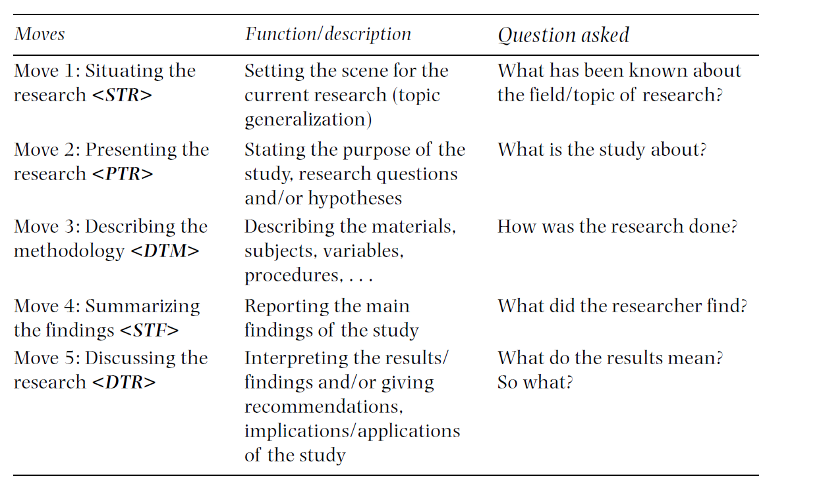
Notes:
В качестве структуры анализа абстрактов были взяты модели, предложенные Сантосом. Почему? 1) эта модель уже применялась в области прикладной лингвистики и включает все moves, которые были предложены в предыдущих исследованиях 2) эти 5 moves более ценны, чем другие (чем, например, введение, заключение. Отличие этого исследования от исследования Сантоса заключается в том, что мы не разделяем moves на подкатегории.

Slide 9
Методология. Структура анализа абстрактов. (Сантос 1996)
Moves | Функция/описание | Вопрос
Move 1: указание темы исследования | Формулирование общего контекста исследования | Что известно об области/теме исследования?
Move 2: представление исследования | Указание цели исследования, исследовательские вопросы, гипотезы. | О чем это исследование?
Move 3: описание методологии | Описание материалов, переменных, процедуры .. | Как было проведено исследование?
Move 4: результаты исследования | Описание основных результатов эксперимента | Что нашел исследователь?
Move 5: обсуждение результатов | Интерпретация результатов и/или предоставление рекомендаций; значимость и актуальность результатов | Что означают результаты? Что дальше?
Notes:
В качестве структуры анализа абстрактов были взяты модели, предложенные Сантосом. Почему? 1) эта модель уже применялась в области прикладной лингвистики и включает все moves, которые были предложены в предыдущих исследованиях 2) эти 5 moves более ценны, чем другие (чем, например, введение, заключение. Отличие этого исследования от исследования Сантоса заключается в том, что мы не разделяем moves на подкатегории.

Slide 10
Ответы на критику этой методологии.
1.
Субъективность?
Мы просим разных людей размечать 1 абстракт.
2.
А что насчет сегментов текста? Если он меньше, чем клауза, то это не может быть ход!
Но ведь абстракты – это очень сжатые тексты, это не резонно исключать предложения, фразы или даже слова.
Notes:
Зато мы избегаем замкнутости функции и формы. Только 6 рандомных абстрактов размечались разными людьми: исследователем и 3 профессорами. 🡪 обеспечиваем высокие показатели надежности.
Они считают и предложения, и фразы, и слова за moves, но говорят, что, в основном, это предложения.

Slide 11
Методология. Подход к анализу лингвистической реализации ходов и авторской позиции.
Лингвистические характеристики:
Grammatical subjects (more details of the classification will be given below)
Verb tense and aspect
Voice
Modal auxiliaries and semi-modal verbs (e.g. may, can, should, have to)
Epistemic adjectives, adverbs and nouns (e.g. likely, possible, probably, generally, possibility, assumption, tendency, need)
Notes:
Характеристики, которые помогают нам различить ход (move) и авторскую позицию.

Slide 12
Методология. Подход к анализу лингвистической реализации ходов и авторской позиции.
Attitudinal adjectives, adverbs and nouns (e.g. important, significant, surprisingly, curiously, importance, significance)
Self-reference words (e.g. I, we, my, our, the author(s), the researcher(s))
Reporting verbs (e.g. suggest)
That-complement clauses

Slide 13
Классификация грамматических субъектов.
Phenomenal classes
Класс 1: Объекты исследования и их атрибуты: the participants in the study, variables, these strategies, scores for the 3-criterion variables, . . .
Epistemic classes
Класс 2: Самореференция: I, we, the author, the researcher, . . .
Класс 3. Ссылка на внешний источник:
(3а) конкретные имена других исследователей или цитирование предыдущих исследований: Swales (1985), . . .
(3б) предыдущие исследования, но без отсылки к конкретному человеку: previous researchers, previous studies, research in the area, . . .;
Notes:
Грамматические субъекты основаны на статье MacDonald (1992,1994), потому что они могут дать нам какие-то инсайты на тему того, как реализуются лингвистические ходы и авторская позиция. Phenomenal classes – то, что изучает исследователь. Объекты исследования (включая существительные, относящиеся к изучаемым людям или объектам и их ‘ атрибутам, свойствам, действиям, поведению, мотивамили мыслям’ (MacDonald, 1994: 158)). Epistemic classes (i.e. nouns ‘belonging to the researcher or referring to the reasoning of academics’ (MacDonald, 1994: 158). Класс 2: Самореференция (включая слова, относящиеся к самому автору статьи).

Slide 14
(3в) основные темы в области: listening comprehension, the dominant approach to second language education, educators, ESL teachers, . . .;
(3г) конкретные объекты исследования или результаты, упомянутые в предыдущем исследовании: no clear definition of dropout from academic courses, . . .
Класс 4. Аудитория: инклюзивное «мы».
Класс 5. Ссылка на собственную работу – макрорезультаты исследования: this study, this research, this investigation, this paper, this article, this report, . . .
Класс 6. Ссылка на собственную работу – микрорезультаты исследования: the findings, the results, the purpose of the study, pedagogical implications, test, questionnaire, survey, conclusion, discussion, argument, explanation, interpretation, comparison, analysis,
Класс 7. it & that
Notes:
Класс 4. Audience (including words involving the reader/audience): the generic ‘we’ (i.e. ‘we’ that refers to both the author and the reader), one, . . .. Класс 5. Reference to writer’s own work – macro-research outcome (including words referring to the study or the paper): this study, this research, this investigation, this paper, this article, this report, . . . Class 6: Reference to writer’s own work – micro-research outcome (referring to details of the study, research instruments, and research-related events/processes):

Slide 15
Результаты макроструктуры абстрактов
Частотность ходов
Последовательность и цикличность
Встраивание (одного хода в другой)

Slide 16
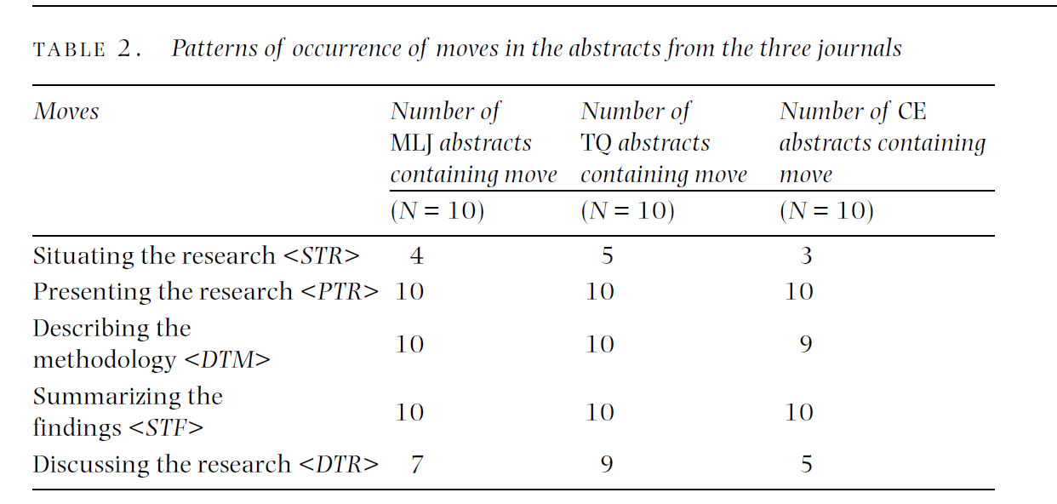
Результаты исследования. Частотность ходов.
Notes:
Результаты макроструктуры абстрактов. Авторы сравнивают свои результаты с Сантосом, у которого меньшее количество STF, обосновывают это тем, что он исследовал и эмпирические, и теоретические статья; они исследовали только эмпирические, поэтому указание результатов обязательно. Теоретические статьи гораздо реже имеют результаты в своих секциях. Маленькое количество STR и DTR в журнале CE, потому что технологии в образовании стали применяться позднее по сравнению с прикладной лингвистикой, поэтому нет необходимости в размещении обсуждения и применения результатов исследования. В общем, не видно тенденции к увеличению появления STR и DTR (по крайней мере не в CE).

Slide 17
Последовательность и цикличность ходов
STR – PTR – DTM – STF – DTR
Цикличность: DTM – STF – DTR
<PTR> This article reports on a critical discourse analysis of Japanese English as a foreign language (EFL) students’ written reflections on their experience of a simulated racial inequality exercise at a university in Japan. <DTM> Initially, the reflections were compared thematically with previously published narratives . . . <STF> The results showed that students engaged well with the simulation . . .<DTR> This result suggests that, according to traditional measures, the exercise was as effective with Japanese students as it has been with white Americans in promoting awareness of racial discrimination. <DTM> The written statements were reanalyzed, however, from a critical pedagogical perspective . . . <STF> This analysis revealed that the students’ written reflections contained a discourse of diversion from racism. <DTR> The findings suggest that language teachers need to be more critical .
Notes:
Тема исследования – о чем исследование – методология – результаты – обсуждение. Было несколько исключений, когда PTR было перед STR; или вот так: DTM – PTR. Цикличность обычно в работах, где пилотное исследование – второе исследование.

Slide 18
Вложенность
<PTR> This study investigates the effectiveness of {DTM} three methods of learning vocabulary among 778 beginning second language (L2) learners {/DTM}. [MLJ8]
Notes:
Такое происходит из-за того, что абстракты по своей натуре маленькие. Такие штуки обычно встречаются с методологией, ее вставляют в результаты или итоги.

Slide 19
Лингвистические характеристики
Move 1 – Situational research
20/23 абстрактов начинались с класса 3 (ссылка на внешний источник):
<STR> Swain (1985) pointed out the need for increased modified output in the classroom in order to encourage learners to engage in more syntactic processing [MLJ4]
Время, аспект и залог
 | Present Simple (%) | Present Perfect (%)
MLJ | 67 | 33
TQ | 80 | 20
CE | 37 | 63
Notes:
Использовали количественный подход, смотрели и считали каждый ход отдельно. Они делают упоминание о том, что длина абстрактов из всех трех журналов была примерно одинаковой, они сравнивали все пропорционально среди ходов и журналов.

Slide 20
Время, аспект и залог: зависят от грамматического субъекта.
Present simple + класс 3в (основные темы изучаемой области)
Past tense + класс 3а (конкретный исследователь)/ класс 3г (конкретные результаты предыдущих исследований)
Present perfect + класс 3б (отсылка к предыдущим исследованиям)
<STR> Listening comprehension (Class 3в) is a difficult skill for foreign language learners to develop and for their teachers to assess. [TQ8]
Залог тоже зависит от грамматического субъекта (+ время, + аспект)
Notes:
Залог тоже выбирается в зависимости от субъекта. Более того, залог коррелирует с временем и аспектом. Более молодой журнал CE использует больше пассивных презент перфект (отсылаясь на предыдущие исследования). Другие журналы – активные глаголы настоящего времени, потому что могут позволить себе делать обобщения.

Slide 21
использование модальных глаголов: can/ may
<STR> . . . However, higher level processes often depend on lower level processes, such as letter and word identification, and deficient lower level processing can inhibit reading comprehension (Koda, 1990). [TQ6]
авторская позиция не была выражена эксплицитно (attitudinal stance adj)
<STR> Language learning motivation plays an important role in both research and teaching, . . . [TQ9]
Notes:
Can/ may снимают ответственность с авторов. Таких случаев мало

Slide 22
Move 2 – Presenting results
65% грамматических субъектов были из класса 5 – ссылка на собственную работу.
<PTR> This article reports on a study investigating English language teaching (ELT) practices in secondary-level classrooms in China. [TQ10]
<PTR> This study focused on the effect of a cooperative strategy training program on the patterns of interaction . . . [MLJ6]
Notes:
Артикл – отсылает к физическому объекту, стади – к более абстрактный концепт. This study = in this study WE … less personal more objective.

Slide 23
Только present simple (+ немного past simple)
<PTR> This article reports on a study investigating English language teaching practices in secondary-level classrooms in China. [TQ10]
<PTR> This study investigated the effects of four types of listening support . . .[TQ8]
Активный залог;
Модальные слова (could, might);
Нет оценочных слов
Notes:
‘This article’ or ‘This paper’ gives the sense of the immediate physical object in front of the reader and thus takes a present tense verb, whereas ‘this study’ signals a report of what the research was about and thus takes a past tense verb.

Slide 24
Move 3 – Describing the methodology
Класс 1 – Объекты исследования и их атрибуты.
<DTM> . . . The sample (Class 1) consisted of 275 advanced learners studying English for academic purposes prior to entering Australian universities . . . [MLJ1]
Past tense
Очень много пассива
Нет модальных слов
Нет оценочных слов

Slide 25
Move 4 – Summarizing the findings
Класс 6 ссылка на собственную работу + класс 1 объекты исследования и их атрибуты
<STF> The results (Class 6) indicated that English proficiency (Class 1) accounted for a range varying between 58% and 68% of EAP reading, whereas discipline-related knowledge accounted for a range varying between 21% and 31%. The exact levels at which the compensatory effect between the two variables takes place for successful academic reading (Class 1) are provided . . . [MLJ7]
Notes:
Начинается с класса 6, а потом класс 1.

Slide 26
Больше прошедшего времени, чем настоящего;
Epistemic stance words (possible, likely, certainly);
Attitudinal stance words ( successful, useful, better);
Использование that
<STF> The findings revealed that learners made significant improvements in both content knowledge and functional linguistic abilities. [MLJ4]
Notes:
This finding coincides with Hyland and Tse’s (2005b) observation that most of the that constructions in the abstract referred to the writer’s own findings. The noun clause in the STF move is controlled by a past tense reporting verb and contains a past tense verb itself.

Slide 27
Move 5 – Discussing the research
Класс 6 ссылка на собственную работу + класс 1 объекты исследования и их атрибуты;
Настоящее время;
Много модальных слов;
Stance words (useful);
I/we + suggest
Клаузы с that
Notes:
As this move discusses the meaning of the results and makes generalizations based on the findings in the previous move, the use of present tense makes the sentence sound more general.
This finding is in line with Hyland’s (2003) observation that writers tend to use self-mention at the beginning and end of the abstract for self-promotion.

Slide 28
Итоги
Разница в структуре в зависимости от журнала;
Лингвистические реализации ходов довольно похожи в разных журналах и дисциплинах;
Везде есть Presenting the research, Describing the methodology, Summarizing the findings;
Позиция в предложении и грамматический субъект помогают понять, какой ход;
В абстрактах есть авторская позиция;
Идентификация ходов в зависимости от контекста/функции;
Использование результатов в педагогике.
Notes:
Это все только для эмпирических исследований

